Slide 1

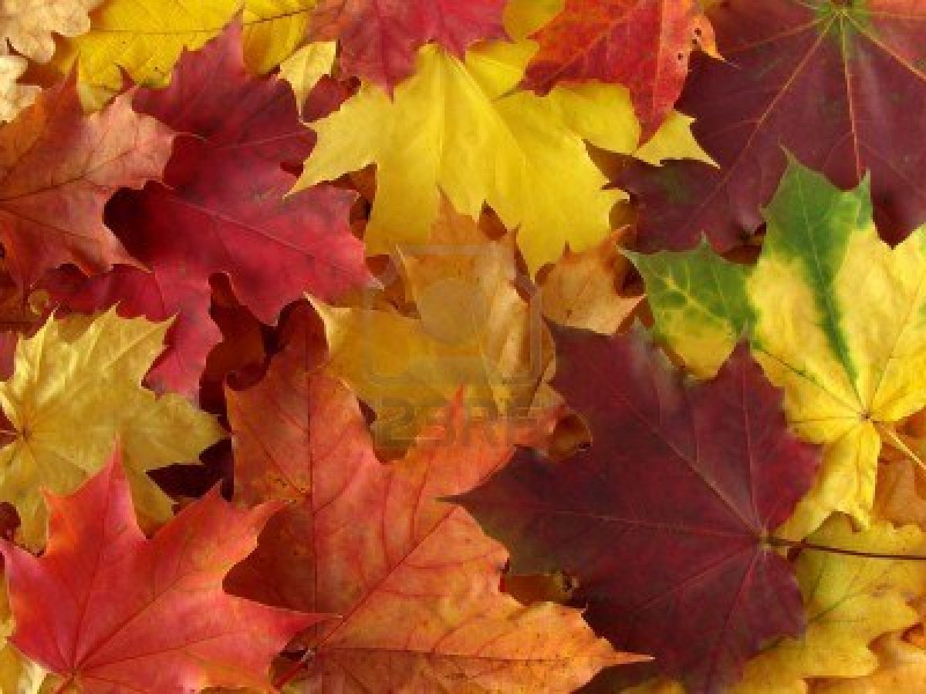
AUTUNNO
Attivita’ di matematica/scienze/tecnologia
Classe III F –Fra’ Siciliano
Doc. Romano Vincenzo

Slide 2
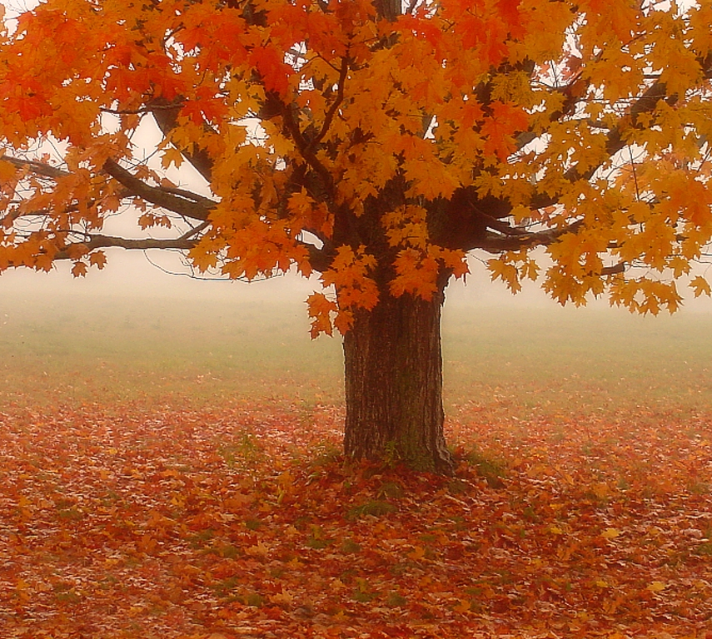

In autunno le foglie in cima ai nostri alberi ingialliscono e cadono, lasciando l’albero completamente spoglio. Un fenomeno che tutti noi conosciamo e che, soprattutto nelle nostre città, rende l’atmosfera nella stagione autunnale più magica e romantica. Sappiamo realmente, però, cosa accade alle foglie e agli alberi?
Alcuni alberi, quando manca il sole, non riescono a produrre cibo e si mettono a riposo nell’attesa che arrivi la bella stagione. Per risparmiare “energie” chiudono I dotti alla base delle foglie lasciandole a”digiuno”. Le foglie cadendo si decompongono e diventano fertilizzante per la pianta che potrà così rifiorire in primavera.
Le piante che perdono le foglie quando si avvicina il periodo più freddo e meno luminoso si chiamano piante a foglie caduche.
Le piante che invece mantengono le foglie tutto l’anno si chiamano piante sempreverdi

Slide 3

Ricopia il testo sul quaderno e risolvi i problemi
1° problema
Antonio ha raccolto in montagna 24 foglie rosse e 19 gialle.
Quante foglie avrà in tutto?
2° problema
Delle foglie raccolte, Antonio ne utilizza 34 per realizzare un collage sull’autunno.
Quante foglie gli avanzano?

Slide 4
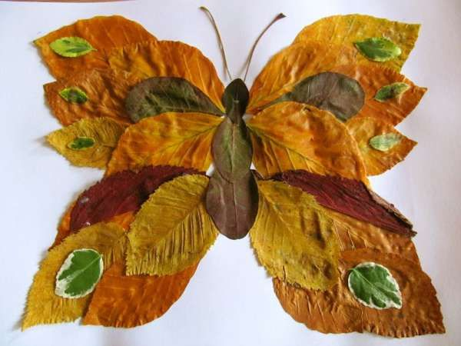
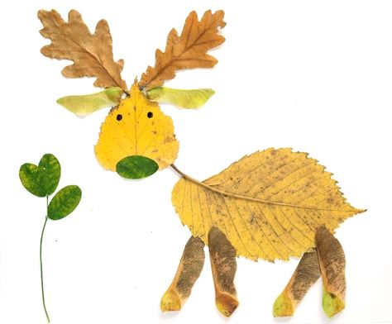
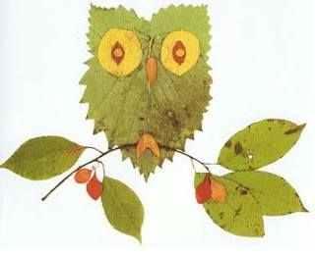
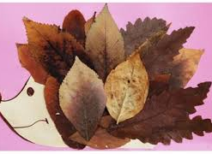
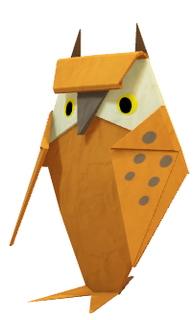
Tecnologia:
Utilizza le foglie autunnali per realizzare un collage.

